Slide 1
La nova Llei de Transparència i Bon Govern de la Comunitat Valenciana
Beatriz Serón Costa
Servei de Transparència de l’Activitat Pública
Direcció general de Transparència, Atenció a la Ciutadania i Bon Govern
Matinal IVAP: SESIÓ INFORMATIVA. LA NOVA LLEI DE TRANSPARÈNCIA DE LA GENERALITAT

Slide 2
1. CONTEXT NORMATIU TRANSPARÈNCIA. ANTECEDENTS
Ley 19/2013, de 9 de diciembre, de transparencia, acceso a la información pública y buen gobierno.
La Llei 2/2015, de 2 d’abril, de Transparència, Bon Govern i Participació Ciutadana de la CV
Creació de la Conselleria de Transparència des de 2015.
Altres normes sectorials: Llei de Comptes Oberts, Incompatibilitats i conflictes d’interessos d’alts càrrecs: Llei 8/2016 i Decret 65/2018, Prevenció de la corrupció: Agència Antifrau (Llei 11/2016) i sistema d’alertes de la Inspecció General de Serveis (Llei 22/2018), Transparència dels grups d’interés: Llei 25/2018 i Decret 172/2021

Slide 3
1. CONTEXT NORMATIU TRANSPARÈNCIA. ANTECEDENTS
Transparència. Evidències aconseguides:
Recursos d’accés a la informació pública: GVA Oberta, tràmit d’accés a la informació (GVA GIP), Portal de dades obertes
Autoritat de garantia: Consell de Transparència
Organització administrativa: Unitats de transparència i comissió tècnica interdepartamental, Comissions de Transparència
Desenvolupament normatiu: Reglament de transparència: Decret 105/2017, de 28 de juliol, del Consell. I Decret 56/2016.
Planificació estratègica i millora continua: Carta de serveis de GVA Oberta (2018), Pla Biennal de transparència (2019-2021)
Col·laboració i suport: Convenis de col·laboració amb universitats i EELL, ferramentes i recursos d’ajuda.

Slide 4
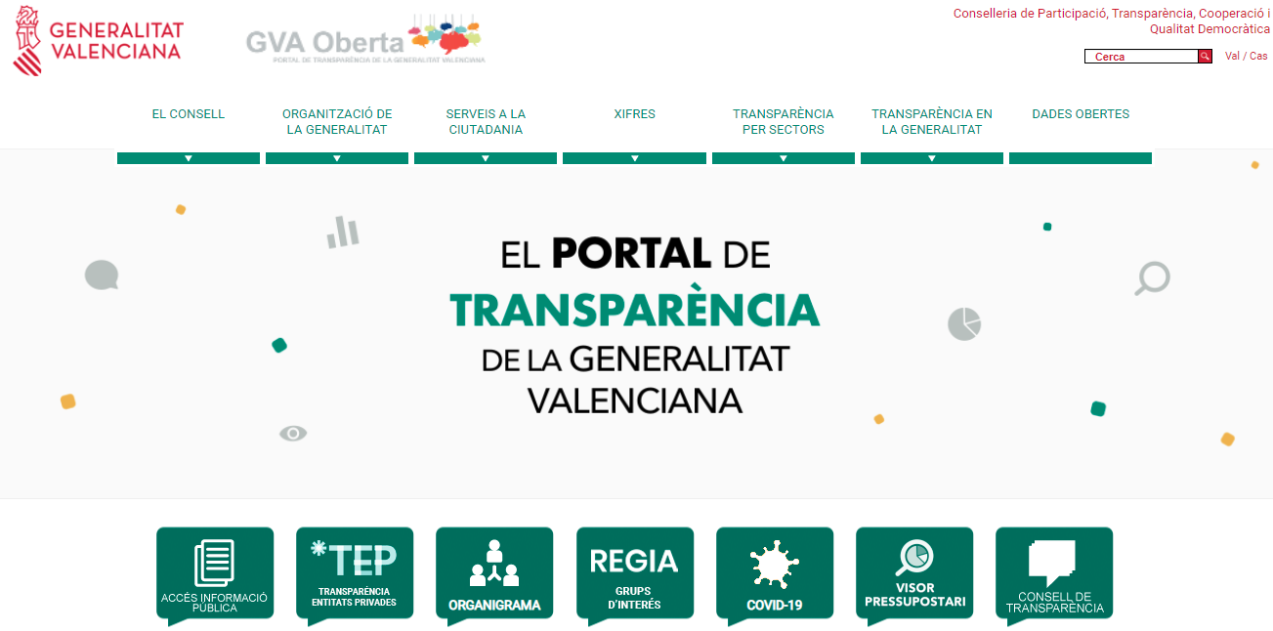
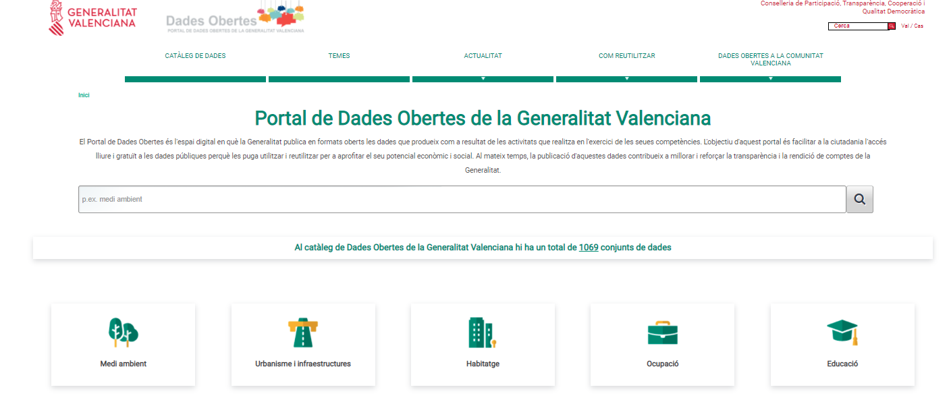
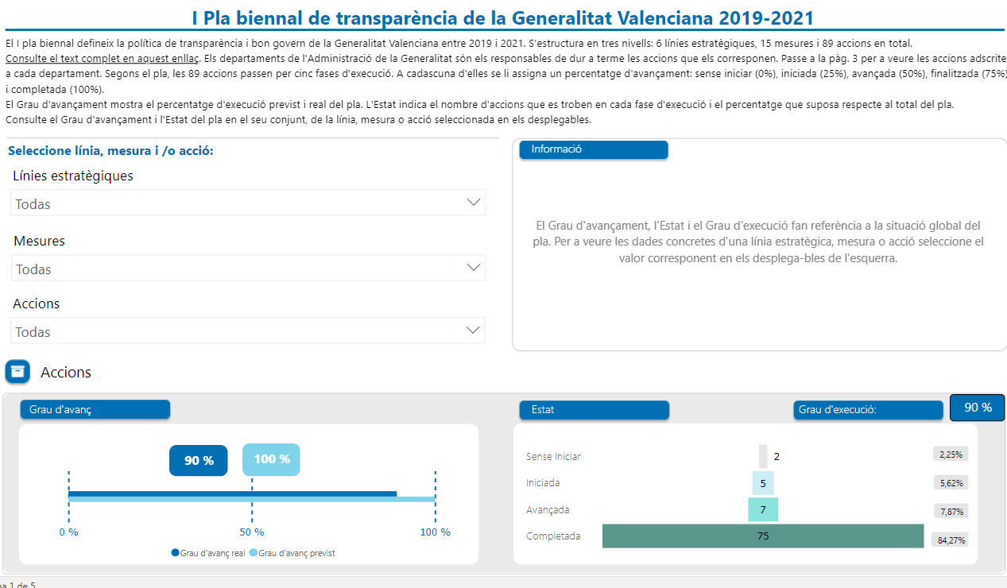

Slide 5
2. LA NOVA LLEI VALENCIANA DE TRANSPARÈNCIA I BON GOVERN
Una nova llei en un nou context. Reptes actuals en matèria de transparència i la Llei 1/2022, de 13 de abril, de la Generalitat, de Transparència i Bon Govern de la Comunitat Valenciana:
Incorporació de l’ experiencia adquirida i doctrina i interpretació innovadora dels Consells de transparència.
De la llei a la cultura de la transparència: Interna. Instruments per a la gestió i el canvi en l’organització i importància de la gestió documental. Externa. Ciutadania.
Transparència des del disseny dels sistemes d’informació: automatitzar transparència
El dret a entendre com a part del dret a saber: importància de la presentació de la informació
Impuls de l’obertura de les dades públiques i foment de la cultura de les dades per a generar valor
Difusió, ús i simplificació de les sol·licituds de dret d’accés
De la lluita contra la corrupció a la transformació digital
Avaluació de polítiques públiques i rendició de comptes

Slide 6
2. LA NOVA LLEI VALENCIANA DE TRANSPARÈNCIA I BON GOVERN
Contingut:
Entrada en vigor i règim transitori 1. Publicitat activa, entrarà en vigor el 22-4-23 (12 mesos DOGV). Durant aquest període es mantindrà vigent el capítol I del títol I de la Llei 2/2015, de 2 d'abril, disposició final segona. 2. Consell de Transparència, art. 39 i 49 entraran en vigor en el moment en què finalitze el període de mandat de les persones integrants del Consell de Transparència, Accés a la Informació Pública i Bon Govern i es nomenen els membres del Consell Valencià de Transparència. 3. La resta de l'articulat entrarà en vigor el 12-5-23 ( 20 dies DOGV)
Transparència de la activitat pública
Publicitat activa
Dret d’accés a la informació
Planificació i organització administrativa
Sistema de garantia: Consell Valencià de Transparència i règim sancionador
Apertura i reutilització de dades
Bon govern i integritat institucional
Planificació i avaluació per a la rendició de comptes

Slide 7
3. NOVETATS INTRODUÏDES PER LA NOVA LLEI VALENCIANA DE TRANSPARÈNCIA I BON GOVERN. Principis i àmbit d’aplicació
Nous principis: bona regulació, integritat, màxima transparència, transparència per disseny, comprensibilitat.
Novetats en l’àmbit d’aplicació
Inclusió de l’Agència Antifrau i de les federacions esportives
Simplificació del règim d’obligacions de les entitats privades que perceben subvencions públiques:
Publicitat activa: entitats privades obligades per la Llei 19/2013 + les que reben més de 50.000 € d’administracions valencianes
Subministre d’informació: Entitats privades contractistes i que presten serveis públics.
Mesures de suport als subjectes obligats: especialment a municipis i entitats privades
Mandats específics a les institucions estatutàries (codis, sistema de garanties,...)

Slide 8
4. NOVETATS INTRODUÏDES PER LA NOVA LLEI VALENCIANA DE TRANSPARÈNCIA I BON GOVERN. NORMES GENERALS DE LA TRANSPARÈNCIA
Transparència en l’activitat pública: El principi de transparència ha d’aplicar-se de manera preferent. Promoció de la cultura de la transparència en la societat.
Gestió documental i els arxius: Transparència des del disseny
Protecció de dades: dissociació, avaluacions d’impacte, etiquetat i indexació

Slide 9
5. PUBLICITAT ACTIVA
Definició: publicació proactiva de les dades i la informació que siga rellevant per a garantir la transparència de l’activitat pública, amb la finalitat de permetre a la ciutadania la participació i el control dels assumptes públics.
Aplicació de les obligacions de la normativa bàsica per a les entitats locals. Mesures de suport i cooperació.
Criteris generals de publicació:
Comprensibilitat, cercadors, visualitzacions gràfiques, versions en lectura fàcil.
Indicar l’actualització i fonts, i publicació de sèries històriques.
Transparència i protecció de dades per disseny en els sistemes d’informació: automatitzacions. La informació s’obtindrà dels sistemes de informació existents en cada matèria.
Indexació en cercadors
Anonimització i compatibilitat amb la protecció de dades
Desagregació per sexe sempre que siga possible

Slide 10
5. PUBLICITAT ACTIVA
Classificació dels continguts a publicar: 15 blocs temàtics
Institucional i organitzativa
Personal
Serveis públics, procediments i planificació
Alts càrrecs
Jurídica
Pressupostària
Deute
Patrimoni
Contractació pública
Convenis, encàrrecs i acció concertada
Informació més sol·licitada
Publicitat institucional
Subvencions
Territori, urbanisme i medi ambient
Estudis, estadístiques i cartografia

Slide 11
5. PUBLICITAT ACTIVA. Algunes novetats.
1. Informació institucional i organitzativa:
Acords dels òrgans de govern i administració de les entitats del sector públic
Els codis ètics, de conducta o de bon govern aprovats
La relació actualitzada de les entitats del sector públic vinculades o dependents, amb indicació del seu organigrama i del règim jurídic, econòmic, patrimonial, de recursos humans i de contractació.
La relació dels òrgans col·legiats o de participació adscrits, amb la seua composició, les normes per les quals es regulen, el seu règim d'organització i funcionament i les actes dels seus acords
2. Informació de personal:
Informació estadística del personal ( edat, gènere, % persones amb diversitat funcional).
Publicació obligatòria del currículum del personal eventual
La relació dels llocs de treball i la categoria professional del personal de les empreses adjudicatàries de contractes que realitzen una activitat, servei o obra amb caràcter permanent en una dependència o establiment públic, així com el règim de dedicació, el règim retributiu i les tasques realitzades.

Slide 12
5. PUBLICITAT ACTIVA
3. Informació sobre serveis públics, procediments i planificació
Les convocatòries i l'adjudicació de places en centres educatius públics i concertats.
Les convocatòries i l'adjudicació d'habitatges subjectes a algun règim de protecció pública i el resultat d'aquestes.
Els estudis i informes d'avaluació de les polítiques públiques i de qualitat dels serveis públics, amb especial atenció a aquells que tinguen més impacte en la ciutadania.
El pla estratègic o de govern que determine el seu programa d'actuació durant la corresponent legislatura, i el grau de compliment de compromisos.
4. Informació sobre alts càrrecs i assimilats
Obsequis realitzats per raó del càrrec
Les declaracions d'activitats, béns, drets i obligacions patrimonials presentades al nomenament i al cessament, així com les seues modificacions.

Slide 13
5. PUBLICITAT ACTIVA
5. Informació de rellevància jurídica.
Les resolucions administratives i judicials que puguen tindre rellevància pública i les resolucions judicials definitives que afecten els subjectes de l'article 3, per raó de l'exercici de les funcions i les responsabilitats que tinguen atribuïdes.
L'inventari d'activitats de tractament.
La relació de sistemes algorítmics o d'intel·ligència artificial que tinguen impacte en els procediments administratius o la prestació dels serveis públics.
L'informe de participació dels grups d'interés en els processos d'elaboració de normes.
El resultat de les consultes i audiències públiques plantejades durant l'elaboració de normes, incloent la valoració de les al·legacions formulades.
El Pla anual normatiu i els informes d'avaluació .

Slide 14
5. PUBLICITAT ACTIVA
6. Informació de caràcter pressupostari, financer i comptable i endeutament
Les despeses de personal i el seu percentatge sobre la despesa total (alts càrrecs i assimilats, al personal directiu, al personal eventual, i alliberats sindicals)
Expedient del projecte de llei de Pressupostos
Un resum anual dels ingressos de la Generalitat efectivament liquidats per classificació econòmica, juntament amb una sèrie històrica que permeta estudiar la seua evolució.
Proporció que representa el dèficit/superàvit públic sobre el producte interior brut (PIB) CV
Informació tributària en funció de cada tribut i els ingressos fiscals per habitant.
Informació sobre els beneficis fiscals atorgats o reconeguts per la Generalitat.
Les despeses en les diferents polítiques públiques i el seu percentatge sobre la despesa total.
La despesa i inversió per habitant en la Comunitat Valenciana.
El pla anual de disposició de fons.
Les quantitats assignades anualment a les entitats locals.

Slide 15
5. PUBLICITAT ACTIVA
7. Informació sobre endeutament
El grau de compliment dels objectius de dèficit i els plans per al seu compliment.
Les operacions de préstec, crèdit i emissions de deute públic en totes les seues modalitats realitzades i les operacions d'arrendament financer.
Els avals i garanties prestades en qualsevol classe de crèdit.
8 Informació patrimonial
La despesa arrendament de béns immobles.
Drets d'arrendament i qualssevol altres de caràcter personal en virtut dels quals s'atribuïsca l'ús o el gaudi d'immobles aliens.
La relació dels béns immobles que estiguen ocupats per les dependències dels seus òrgans o serveis; la relació dels immobles l'ús o l'explotació dels quals estiga cedit, adjudicat, arrendat, autoritzat o concedit a tercers, amb indicació de la finalitat o destí d'aquest, i la relació de béns immobles en els quals tinga la condició de part arrendatària, amb indicació del destí o ús al qual estan sent dedicats.
El nombre de vehicles oficials dels quals es tinga la titularitat i dels arrendats, amb indicació de la classificació, l'adscripció, el destí i l'any de compra o arrendament.

Slide 16
5. PUBLICITAT ACTIVA
9. Informació sobre contractació pública
Denominació de les empreses licitadores.
Identitat de l'adjudicatari i la seua solvència econòmica i financera, i tècnica o professional i classificació.
La seua titularitat real
Grau de compliment de les obligacions socials, mediambientals i laborals.
Desviació del cost final del contracte en relació amb l'import adjudicat (revisió de preus)
Subcontractació i el grau de compliment de les obligacions socials, mediambientals i laborals.
Les penalitats imposades per incompliment dels contractistes.
Acords i criteris interpretatius dels òrgans consultius en matèria de contractació, amb relació en el contracte objecte de publicitat.
La informació sobre preguntes freqüents i aclariments relatius al contingut dels contractes.
Decisions de desistiment i de no adjudicació o celebració dels contractes.
Obligacions d’informació i transparència als usuaris respecte als contractes de concessió de serveis.

Slide 17
5. PUBLICITAT ACTIVA
10. Informació relativa a convenis de col·laboració, encomandes de gestió, encarrecs d’ execució a mitjans propis i acció concertada
Convenis: l'informe de necessitat i una memòria succinta sobre les activitats realitzades, així com la seua execució pressupostària.
Contractes-programa subscrits entre els ens i els departaments de l'administració als quals estiguen adscrits, text íntegre així com els informes periòdics d'avaluació de compliment d'objectius.
Encomanes de gestió i encàrrecs a mitjans propis. Percentatge de l'activitat realitzada pel mig propi a favor dels ens de control i motius que no es presten els serveis amb els mitjans personals propis i, perquè no s'ha licitat la contractació.
Informació sobre la prestació de serveis socials per entitats privades, si es realitza sense contractes públics (finançament d'aquests serveis, la concessió de llicències o autoritzacions a totes les entitats que complisquen les condicions prèviament fixades pel poder adjudicador, sense límits ni quotes). Inclòs sistema d'acció concertada per a la prestació de serveis de caràcter sanitari, així com per a la prestació de serveis socials en l'àmbit de la Comunitat Valenciana. La mateixa informació requerida per als concessionaris de serveis públics.

Slide 18
5. PUBLICITAT ACTIVA
12. Informació sobre subvencions
El procediment de gestió i justificació de la subvenció, quant al termini d'execució, pagaments anticipats o a compte, import justificat, quanties pagades, resolucions de reintegrament i sancions imposades.
Les subvencions concedides sense promoure la concurrència.
Informació estadística sobre l'import global, subvencions nominatives i de concurrència competitiva.
La despesa total efectuada en concepte d'ajudes o subvencions per a famílies i persones especialment vulnerables, com per exemple les relatives a l'atenció a la dependència, acció social i cooperació, persones majors, menors i persones amb diversitat funcional.
13. Informació relativa a ordenació del territori, urbanisme i medi ambient
Les infraestructures planejades per a cada localitat.
Informació mediambiental (qualitat de les aigües i de l'aire, sobre emissions de gasos amb efecte d'hivernacle i el grau de compliment dels compromisos públics adquirits sobre la seua reducció i sobre la recuperació de les zones que hagen patit incendis forestals o qualsevol altre tipus de catàstrofe mediambiental).
Resolucions d’accés a la informació ambiental

Slide 19
5. PUBLICITAT ACTIVA
14. Informació sobre estudis, estadístiques i cartografia tant els baròmetres d'opinió com els estudis i enquestes de caràcter sectorial que es realitzen.
Els informes, estudis o dictàmens que s'hagen contractat o encarregat a tercers.
La informació geogràfica i cartogràfica (dades geolocalitzats, bases cartogràfiques, imatges de satèl·lit, vols fotogramètrics, macrodades geogràfiques, etc.).
15. Informació sol·licitada por la ciutadania
Les dades estadístiques sobre la informació més sol·licitada en els canals d'atenció a la ciutadania i informació estadística sobre aquests.
Les dades estadístiques sobre la informació més consultada en el Portal de Transparència de la Generalitat.

Slide 20
6. DRET D’ACCÉS A LA INFORMACIÓ PÚBLICA
Procediment especial: ometre exigències o requisits que puguen obstaculitzar o impedir l’exercici del dret (identificació o firma), i donar guies orientatives, assistència i col·laboració.
Possibles restriccions: prioritzar sempre la dissociació a la limitació, i aplicar els límits només durant el temps que perduren els motius.
Importància de la motivació de la sol·licitud en cas de ponderació. El dret d’accés ha d’estar més protegit si s’utilitza per al control social de l’acció pública, si la informació té rellevància i interés públic o si el tractament de la informació connecta amb interessos no només particulars.
Règims específics: Reclamació davant el Consell de Transparència.
Deure d’informar sobre la existència de la informació i de les accions per a localitzar-la.
Possibilitat de procediment simplificat
Silenci negatiu (Sentència del Tribunal Constitucional)

Slide 21
7. SISTEMA DE GARANTIES
1. El nou Consell Valencià de Transparència
Independència, especialització, col·legialitat.
3 membres amb dedicació exclusiva: Persones expertes amb 10 anys de trajectòria i competència en dret públic o administració pública
Autonomia organitzativa, normativa i pressupostària
Majoria qualificada de 3/5
Assistència jurídica
Deure de col·laboració dels subjectes obligats
Avaluació de la transparència i control de la publicitat activa
Possibilitat de multes coercitives per al compliment de les resolucions
Nou procediment de mediació, voluntari i complementari
Competència per a resoldre en el règims especials d’accés

Slide 22
7. SISTEMA DE GARANTIES
2. El règim sancionador
Incompliments de la publicitat activa, del dret d’accés i del deure de col·laboració amb el Consell de Transparència
Publicació de sancions greus i molt greus en el portal de transparència
Reforçar el paper del Consell de Transparència en el procediment sancionador:
Obligatòria incoació quan ho inste el CVT
Informe preceptiu durant la instrucció dels procediments sancionadors

Slide 23
8. ORGANITZACIÓ ADMINISTRATIVA I PLANIFICACIÓ A LA GVA
Organització administrativa a la Generalitat:
Unitats i comissions de transparència en els conselleries
Nova comissió interdepartamental per a la transparència: lideratge polític
Comissió tècnica de transparència: suport a la interdepartamental
Atribució de responsabilitats a tots els òrgans de l’administració: hauran de prestar la màxima col·laboració a les UT per publicitat activa, tramitar i resoldre les sol·licituds de informació pública i obrir dades.
Planificació estratègica i seguiment de la transparència

Slide 24
9. DADES OBERTES
Obertura de dades
Obertura de dades des del disseny i per defecte en els desenvolupaments informàtics
Prioritat per l’obertura dels conjunts de dades d’alt valor
Qualitat de les dades: Metadades, interoperabilitat, georeferenciació, etc.
Clàusules open data en la contractació pública
Reutilització de la informació
Orientació a la reutilització i la generació de valor
Catàlegs de dades obertes
Portal de dades obertes de la GVA
Col·laboració i consulta amb la ciutadania
Federació de catàlegs
Estratègia valenciana de dades obertes
Unitat de dades obertes
Consell assessor de reutilització

Slide 25
10. BON GOVERN I INTEGRITAT PÚBLICA
Codis ètics i de conducta
Codis ètics o de conducta en totes les entitats obligades: normes de conducta, política de regals, mecanismes de seguiment i control i vies de difusió
Possibilitat d’adaptació i adhesió al Codi de Bon Govern de la GVA, amb l’aprovació de l’entitat.
Inclusió de principis ètics i regles de conducta en la contractació pública i les subvencions.
Foment de plans de prevenció de riscos per a la integritat.
Assessorament i suport de l’Agència Valenciana Antifrau.
Sistema d’integritat institucional en la Generalitat
Comissió d’ètica institucional per a la garantia i efectivitat del sistema, amb persones externes
Identificació de riscos i plans de prevenció, tenint en compte el sistema d’alertes de la Inspecció General de Serveis

Slide 26
11. PLANIFICACIÓ I AVALUACIÓ
En l’acció de govern
Elaboració d’un pla de govern en cada legislatura pel Consell
Seguiment i rendició de comptes del pla
En la regulació normativa
Principis de bona regulació normativa
Avaluació ex ante i ex post de l’impacte de les normes
Elaboració de guies i recomanacions
Possibilitat de proves pilot
Pla anual normatiu i avaluació
En les polítiques públiques i els serveis
Foment de la cultura de la planificació i avaluació
Avaluació de plans i programes
Eines digitals de quadres de comandament

Slide 27
MOLTES GRÀCIES
Contacte: servicio_transparencia@gva.es
Direcció General de Transparència, Atenció a la Ciutadania i Bon Govern

